Slide 1
স্বাগতম

Slide 2
শিক্ষক পরিচিতি
মোঃ তাজিবুর রহমান
সহঃশিক্ষক
পার কেকানিয়া সরকারি প্রাথমিক বিদ্যালয়
কালিয়া, নড়াইল।

Slide 3
পাঠ পরিচিতি
অধ্যায়ঃ ১৩
পাঠঃপ্রাকৃতিক সম্পদ

Slide 4
শিখনফল
১৭.১.১ প্রাকৃতিক ও কৃত্রিম সম্পদের গুরুত্ব ও সীমাবদ্ধতা বর্ণনা করতে পারবে।

Slide 5
এসো কিছু দৃশ্য দেখি

Slide 6
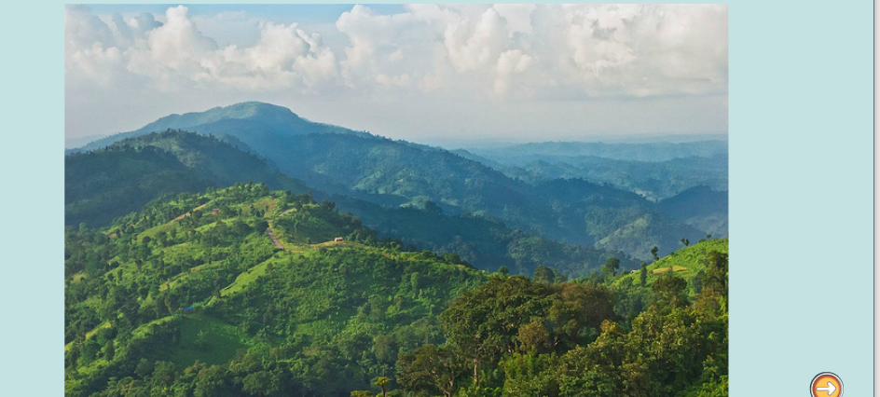

Slide 7
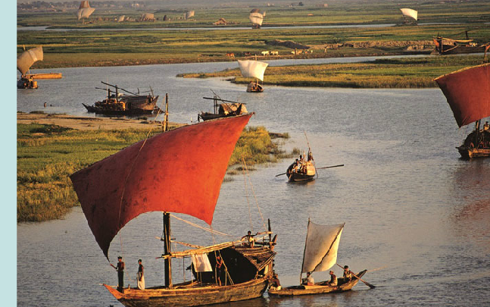

Slide 8
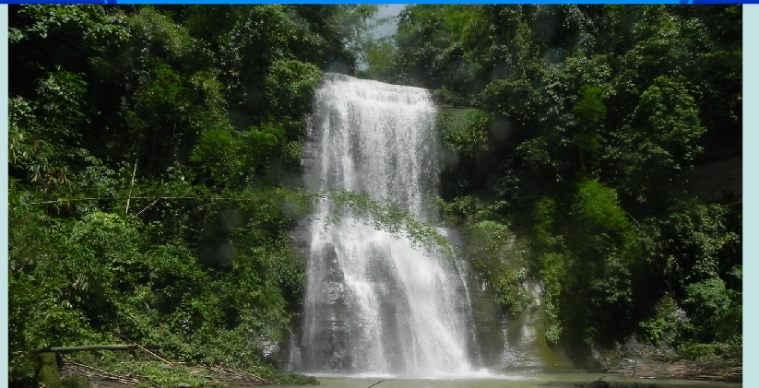

Slide 9
*দৃশ্যগুলোতে তোমরা কী কী দেখতে পেলে?
*প্রকৃতি থেকে আমরা কী কী পেয়ে থাকি?

Slide 10
টারবাইন
পাহাড়
এ
সো
দে
খি
পালতোলা নৌকা
ঝর্ণা

Slide 11
আজকের পাঠ

Slide 13
* আমরা সম্পদ বলতে কী বুঝি ?
* সম্পদ হলো এমন কিছু , যা মানুষ ব্যবহার করে উপকৃত হয়।

Slide 14
*আমাদের কী ধরনের সম্পদ রয়েছে?
প্রাকৃতিক সম্পদ ও মানবসৃষ্ট সম্পদ

Slide 15
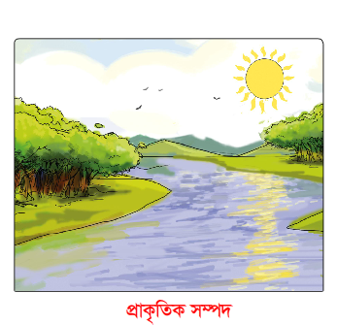
প্রাকৃতিক সম্পদ
প্রকৃতিতে পাওয়া যে সকল সম্পদ মানুষ
তার চাহিদা পূরনের জন্য ব্যবহার করে
থাকে তাই প্রাকৃতিক সম্পদ।মানুষ
প্রাকৃতিক সম্পদ তৈরি করতে পারে না।
যেমন-সূর্যের আলো , মাটি,
পানি, গাছপালা ,
পশুপাখি ইত্যাদি।
সূর্যের আলো
মাটি
পানি
গাছপালা

Slide 16
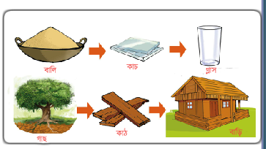
মানবসৃষ্ট সম্পদ
মানুষের তৈরি সম্পদই হলো মানবসৃষ্ট সম্পদ।
যেমন- কাগজ,প্লাস্টিক, কাচ, বিদ্যুৎ ইত্যাদি।
মানবসৃষ্ট সম্পদও প্রকৃতি থেকেই আসে।

Slide 17
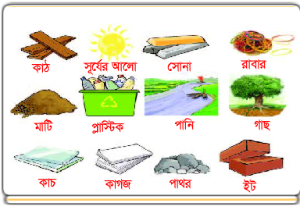
পাঠ্য বইয়ের ৮৯ নং পৃষ্ঠা খোল-
নিচের ছকের মত একটি ছক তৈরি কর এবং কোনটি কোন ধরনের সম্পদ তা সাজিয়ে লেখ।
প্রাকৃতিক সম্পদ | মানবসৃষ্ট সম্পদ

Slide 18
প্রাকৃতিক সম্পদ | মানবসৃষ্ট সম্পদ

Slide 19
বাড়ীর কাজ
বাড়ী থেকে ১০টি প্রাকৃতিক সম্পদ ও ১০টি মানবসৃষ্ট সম্পদ এর তালিকা করে নিয়ে আসবা।

Slide 20
ধন্যবাদ

